Slide 1
A vízgyűjtő-gazdálkodási tervezés ipart, közlekedést érintő eredményei, az intézkedések programja ORSZÁGOS FÓRUM Operatív monitoring az iparban
Tóth György IstvÁN ovf

Slide 2
TARTALOM
Az operatív monitoring módosításával kapcsolatos elképzelések
Az operatív monitoring célja, funkciója és megvalósulása az előző VGT ciklusban
Kibocsátások mérése, vizsgálata
A jövőbeli operatív monitoring elve

Slide 3
Vezetői összefoglaló
Az operatív monitoring végrehajtása a környezethasználók és az állam feladata lenne a szennyező/használó fizet környezetpolitkai és környezetjogi alapelv (2004/35/EK parlamenti és tanácsi irányelv, PPP) alapján
A kibocsátások vizsgálata (önellenőrzés) a releváns paraméterekre a jövőben ki kell terjedjen
A feltáró és felügyeleti monitoring marad állami feladat

Slide 4
A vízminőségi monitoring
A felszíni vízminőségi monitoring elemei:
Általános kémiai jellemzők (a biológiát támogató elemek: oxigénháztartás, tápanyag-háztartás, sóháztartás, …)
Vízgyűjtő-specifikus szennyezők (As, Cr, Cu, Zn)
Biológiai minőségi elemek
lebegő életmódot folytató algák (fitoplankton),
makroszkópikus vízi lágyszárú növényzet (makrofita),
aljzaton, vagy egyéb szilárd felületen bevonatot képző algák (fitobentosz),
fenéklakó makroszkópikus vízi gerinctelenek (makrogerinctelenek), és
halak
Veszélyes anyagok (33/45 komponens, komponenscsoport, köztük fémek, toxikus elemek, szintetikus és természetes toxikus szerves vegyületek)
Hidromorfológiai jellemzők (a medret érintő beavatkozások és antropogén hatások okozta változások)
Védett területek monitoringja
Fürdőhelyek
Ivóvizek
Természetvédelmi védettség alatt álló területek (NATURA2000, TVT-k, stb)
Halas vizek

Slide 5
A vízminőségi monitoring
Felszíni vizekre vonatkozó monitoring-programok
2 db feltáró program (álló- és folyóvizekre), célja az állapot általános jellemzése, trendek vizsgálata – állami feladat
2+6 db operatív program (álló- és folyóvizekre), célja a kockázatosságnak, intézkedés eredményességének, terhelés hatásának igazolása, vagy cáfolása – főként környezethasználói feladat
Tápanyag és hidromorfológiailag kockázatos tavak két programja,
Veszélyes anyag miatt, tápanyag és szerves anyag miatt kockázatos folyók, továbbá
a hosszanti átjárhatóság akadályozottsága,
duzzasztás, vízkivétel,
keresztszelvény menti elváltozások, és a
kotrás, burkolás hatásai
miatt kockázatos folyóvizek hat programja

Slide 6
A vízminőségi monitoring
A felszín alatti vízminőségi monitoring elemei:
Területi (feltáró) monitoring
Környezethasználói monitoring (adatszolgáltatók: vízművek, ipari üzemek, hulladéklerakók…)
Operatív monitoring, célja a VKI célkitűzéseinek elérését veszélyeztető, azonosított kockázatok felmérése
Az alapkémiai paraméterek miatt gyenge állapotúnak minősített víztesteken 369 mintavételi helyen:
HUGWP_O1 a víztest valamennyi monitoring pontján évente kétszer alapkémiai paraméterek
HUGWP_O2 a víztest ivóvíz-termelő objektumain évente négyszer alapkémiai paraméterek, kivéve a felszíni szennyezéstől bizonyítottan védett vízadókat szűrőző objektumokat, ahol a HUGWP_O1 programot kell alkalmazni.
HUGWP_O3 növényvédőszer miatt gyenge víztesteken valamennyi monitoring ponton évente egyszer peszticidek és alapkémiai paraméterek 37 helyen
HUGWP_O4 alifás klórozott szénhidrogének miatt gyenge víztestek a szennyezőforrás hatáskörzetében elhelyezkedő pontokon alifás klórozott szénhidrogénekre évi egy mérés elvégzése kötelező, valamint az alap kémia paraméterekre a HUGWP_O1, vagy HUGWP_O2 operatív program szerint évi kettő, vagy négy mérés szükséges, 19 helyen

Slide 7
A felszíni vízminőségi monitoring – számokban
1140 ponton 840 víztesten mérés, 78%
Általános kémia: 709 ponton, 692 víztesten, 64,1%
Vízgyűjtő-specifikus szennyező: 485 ponton, 463 víztesten, 45,7%
Veszélyes anyag: 446 ponton 441 víztesten, 40,9%
Biológiai vizsgálatok (külsős adatokkal bővítve): 1039 ponton 747 víztesten (biológiai minőségi elemenként eltérő számok)

Slide 8
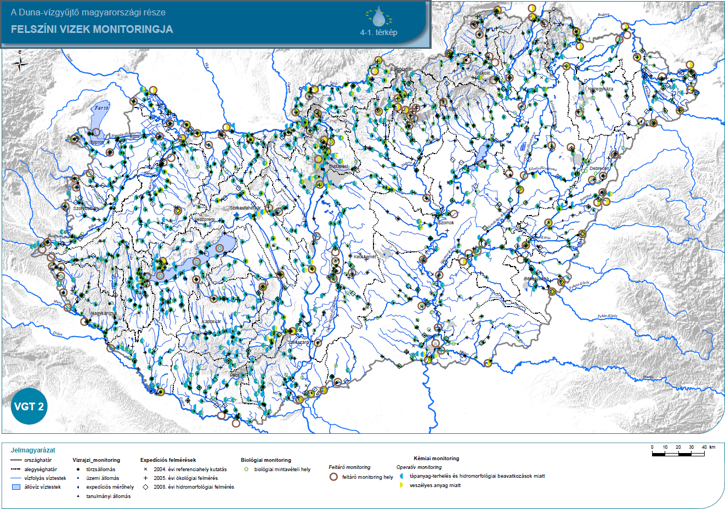
A vízminőségi monitoring

Slide 9
Mi a gond?
A monitoring eredményeként készített offline felszíni vizes adatbázisban (2008. II. félévtől 2012 év végéig):
Összes mérés 1 113 760 db adat
Maximális mérésszám mintavételi helyenként és komponensenként: 113
Csonka (<10) mérések száma: 161 881 db
A monitoring a vizsgálati jellemzők szempontjából is csonka:
halmonitoring
bióta vizsgálatok (3 komponens)
PBDE, SCCP, urea peszticidek, stb.
A kémiai monitoring számos vizsgálata nem megfelelő érzékenységű

Slide 10
Mi a gond?
Állapotértékeléshez, döntéshez történő felhasználás kritériuma, megbízhatóság
Operatív monitoring kiértékelése – visszacsatolás hiánya, szervezeti felépítés: KTF (OKTF)
EU kifogásolás több lépésben, végül ex-ante feltétellé lett

Slide 11
A felszíni vizes operatív monitoring – a viszacsatolás hiánya
Feltáró pontok változatlanok (144 db), az operatív pontok száma 345-ről 1035-re nőtt a VGT1 óta. Ez a helyzet változik, új koncepció a feltáró monitoringhoz, amely betölti rendeltetését.
582 ponton, 484 víztesten általános kémia, 110 ponton, 81 víztesten vízgyűjtő-specifikus szennyezők, 120 ponton 90 víztesten veszélyes anyagok

Slide 12
Javaslat - emissziómérés
Önellenőrzés folytatása
A releváns paraméterekre történő kiterjesztés (vízjogi engedélyek, helyspecifikus veszélyes anyag, FSP)
Minőségi követelmények (főként LOQ, határérték/10)
Adatszolgáltatási kötelezettség módosítása (laboradat-protokoll, központi vízügyi adatbázis)

Slide 13
Javaslat – Felszíni operatív (1)
A felszíni vízbe történő közvetlen bebocsátás esetén
A releváns paraméterek vizsgálata
Általános vízkémia
Veszélyes anyagok megfelelő csoportja
Helyspecifikus veszélyes anyag (FSP)
Csak a releváns biológiai minőségi elem(ek)
A víztesthez viszonyított terhelés meghatározott szintje felett (emissziómérés, vízhozam és a befogadó állapota alapján)
Minőségi követelmények (főként LOQ-ra, határérték/3)
Adatszolgáltatási kötelezettség módosítása (laboradat-protokoll, központi vízügyi adatbázis)

Slide 14
Javaslat – Felszíni operatív (2)
A felszíni vízbe történő közvetett bebocsátás esetén (csatornázott terület, szennyvíztisztítóval, vagy anélkül)
A kibocsátó nem végez operatív monitoringot
A kibocsátó emissziós vizsgálatot végez(tet) a releváns paraméterekre
Általános vízkémia
Veszélyes anyagok megfelelő csoportja
Helyspecifikus veszélyes anyag (FSP)
Az emissziós adatokat, a szennyvíz mennyiségével együtt átadja a csatornahálózatot/szennyvíztisztítót üzemeltető cégnek
Az üzemeltető az általa történő kibocsátás miatti monitoring-kötelezettség ellenértékét érvényesíti az árban

Slide 15
Javaslat – Felszíni operatív (3)
Valamennyi felszíni vizes operatív monitoringot addig kell csak végezni, amíg az értékéléshez szükséges vizsgálati számot (12 a kémiai minőségi elemekre) el nem érik.
A biológiai minőségi elemek vizsgálati időpontja megválasztásakor figyelembe kell venni a vegetációs periódust.
A VÍZÜGY által végrehajtott morfológiai beavatkozások és hidrológiai befolyásolások vizsgálata marad állami feladat!

Slide 16
Javaslat – Felszín alatti operatív (1)
A talajra történő közvetlen kibocsátás esetén (elszikkasztás)
A kibocsátó (pl. szennyvíztelep-üzemeltető) operatív monitoringot végez(tet)
Általános vízkémia
Veszélyes anyagok megfelelő csoportja
Hely/létesítmény-specifikus veszélyes anyag (FSP, pl. szénhidrogén-bányászat)
A víztesthez viszonyított terhelés meghatározott szintje felett (emissziómérés, alapján)
Minőségi követelmények (főként LOQ, határérték/3)
Adatszolgáltatási kötelezettség módosítása (laboradat-protokoll, központi vízügyi adatbázis)

Slide 17
Javaslat – Felszín alatti operatív (2)
Specifikus követelmény a szénhidrogén-iparágra
a terhelt réteget (ahová a viszasajtolás történik)
a releváns paraméterekre (minimum PAH, EPH, VPH, BTEX és a fúrási segédanyagok mindegyike)
kell vizsgálni

Slide 18
Javaslat – Felszín alatti operatív (3)
Szennyezett területek
OKKP keretében kerülnek vizsgálatra, nem az operatív programban
A létező cég által okozott ismert talajszennyezések, melyeket az OKKP nem kezel esetén a cég operatív monitoringot végez(tet)
A vízbázisok
Ha a 21/2002. (IV. 25.) KöViM rendelet 3. melléklete szerinti vizsgálatok szennyezést találnak, akkor a vízmű operatív monitoringot végez(tet)

Slide 19
KÖSZÖNÖM A FIGYELMET!
Tóth György István, OVF
toth.gyorgy.istvan@ovf.hu

